Slide 1
ContaUno Nueva Versión

Slide 2
Contenido
Introducción
Proceso de instalación
Iniciando ContaUno
Bienvenido a ContaUno
Contactos

Slide 3
Introducción
ContaUno se ha mejorado y para ello se ha creado una nueva versión, que se ha desarrollado en Java lo cual permite mejoras importantes en el diseño del software, entre otras, podrá ser utilizado tanto en el sistema operativo de Windows como el de Mac.
ContaUno ha desarrollado una versión en ingles que permite al alumno realizar los diferentes ejercicios en este idioma.
ContaUno en su nueva versión contempla el manejo del proceso contable para ser utilizado en la materia de Información Financiera, permitiendo al alumno interpretar los datos de los documentos que corresponden a cada una de las transacciones que realiza una empresa.
.

Slide 4
Introducción (2)
Cada una de las fases del proceso contable se presenta en un módulo diferente, de tal forma que es posible realizar la captura de cada uno de manera independiente.
También, contempla la posibilidad de abrir diferentes ventanas en un mismo momento para visualizar mejor el registro que se está realizando.
Por otra parte, incluye el ejercicio de una empresa comercial que puede ser utilizado para elaborar el proyecto final de la materia, así como, un ejercicio breve de una empresa de servicios que tiene como objetivo complementar la perspectiva del alumno.
Es posible realizar el ejercicio comercial por método de inventario perpétuos o bien por método periódico.

Slide 5
Proceso de Instalación
MAC Elegir archivo .app
Instalación complemento Java
Instalación Software ContaUno
WINDOWS Elegir archivo .exe
Instalación complemento Java
Instalación Software ContaUno

Slide 6
Especificaciones
Instalación complemento Java
Instalación Software ContaUno

Slide 7
Especificaciones MAC
En caso de contar con el sistema operativo OS X Lion u OS X Mountain Lion, se requiere hacer un ajuste en las preferencias del sistema para poder realizar la instalación del software correctamente.
Despúes de haber realizado la instalación, se puede regresar a las preferencias originales del sistema, y el software seguirá funcionando sin inconvenientes.

Slide 8
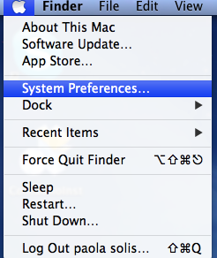
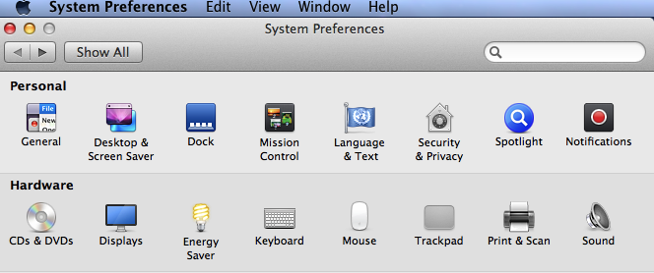
Cambio en Preferencias MAC
Para realizar los ajustes en las Preferencias del sistema, se deben seguir los siguientes pasos:
Ingresar: Menú-> Preferencias del sistema
En el menú de Preferencias de sistema,
Dar click en Seguridad y Privacidad.

Slide 9
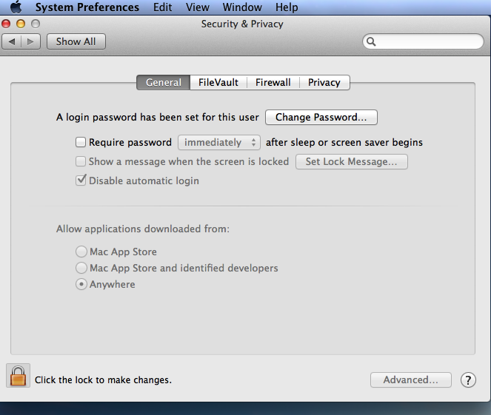
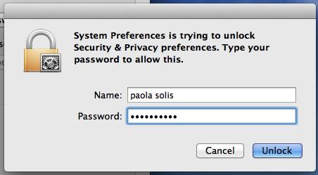
Cambio en Preferencias MAC (2)
3. Se desplegará la siguiente ventana, y se debe dar click en el candado para poder hacer modificaciones en el sistema.
4. Si el equipo cuenta con contraseña para realizar algún cambio, se debe ingresar para poder continuar autorizar los cambios.

Slide 10
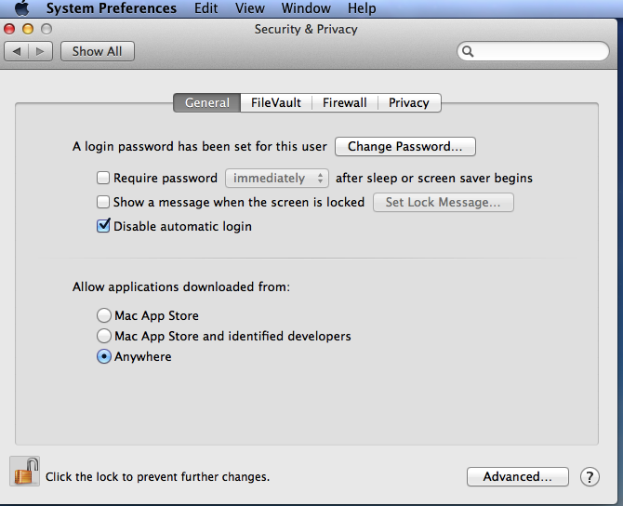
Cambio en Preferencias MAC (3)
5. Se debe modificar la opción de: “Permitir aplicaciones descargadas de” y Seleccionar la opción Cualquier fuente.
6.Cerrar menú y continuar con el proceso de instalación.

Slide 11
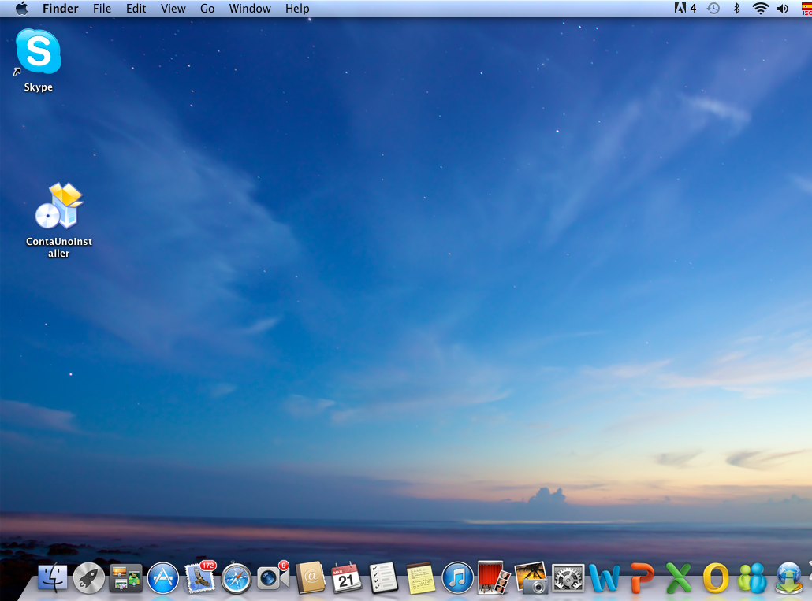
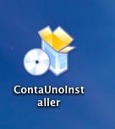
Instalación
Una vez descargado el archivo, dar click en el ícono ContaUno Installer, para dar inicio al proceso de instalación.

Slide 12
Instalación Complemento Java
A continuación se desplegará el siguiente cuadro de diálogo, que indicará que debe instalarse un complemento java para continuar con el proceso de instalación.
Dar Click en Instalar para continuar.

Slide 13
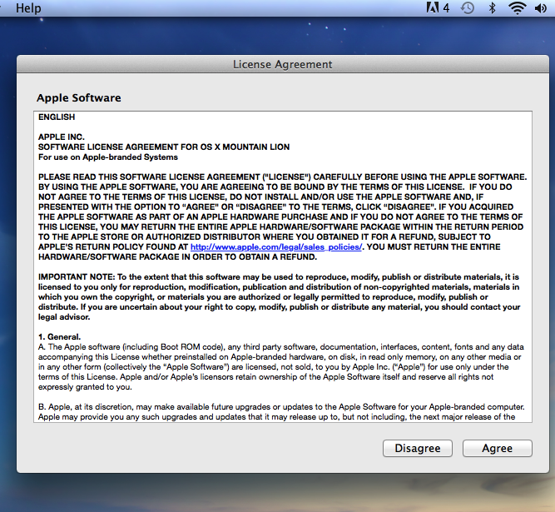
Instalación Complemento Java
Se presentarán los términos y condiciones para que el equipo pueda instalar el complemento java.
Por lo tanto se debe dar click en el ícono aceptar para continuar.

Slide 14
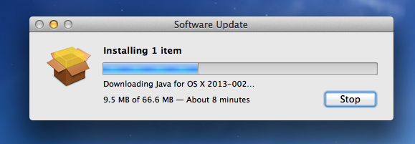
Instalación Complemento Java
A continuación se inicia el proceso de instalación del complemento Java en el equipo.

Slide 15
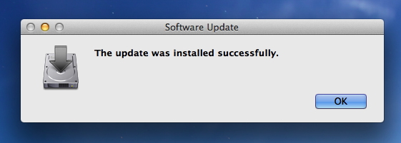
Instalación Complemento Java
Una vez que se haya concluido el proceso de instalación del complemento Java, podemos continuar a la instalación del Software ContaUno, por lo que se debe dar click en OK.

Slide 16
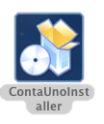
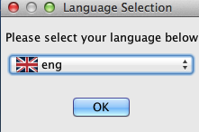
Instalación ContaUno
Para iniciar con la instalación de ContaUno, dar click en el instalador nuevamente. Se debe seleccionar el idioma de la interfaz que se desea utilizar, Dar click en el menú desplegable y a coninuación se desplegarán 3 opciones, dar click en el idioma de su preferencia y dar click en ok para continuar.
.
Nota: Es posible cambiar el idioma del programa ya que esté instalado el programa, más adelante se muestra como realizar este cambio. El idioma seleccionado modifica solamente la interfaz del programa no el ejercicio contable.

Slide 17
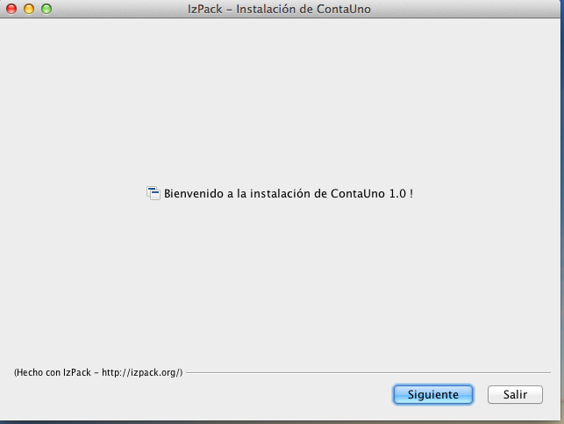
Instalación ContaUno
Se desplegará la siguiente venta de Bienvenida a la instalación de ContaUno. Dar click en Siguiente para dar Inicio

Slide 18
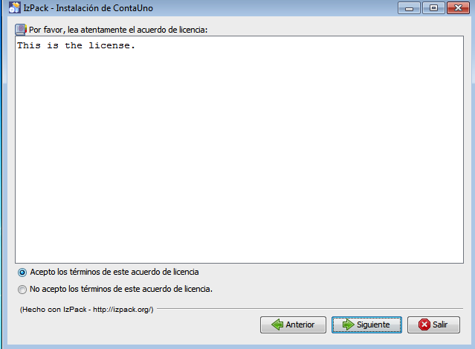
Instalación ContaUno
A continuación se desplegará la licencia del programa. “Dar click en Acepto los términos de este acuerdo de licencia” y click en Siguiente para continuar.
1
2

Slide 19
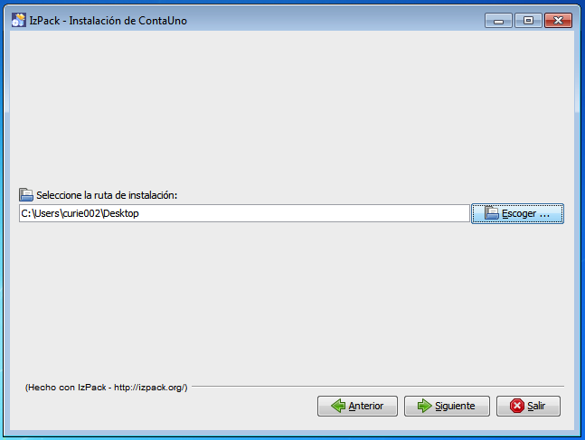
Instalación ContaUno
Se desplegará la siguiente ventana, donde se mostrará la ruta de instalación del programa, en caso de querer instalarlo en alguna diferente se debe dar click en el botón escoger y seleccionar la deseada; y dar click en Siguiente para continuar.

Slide 20
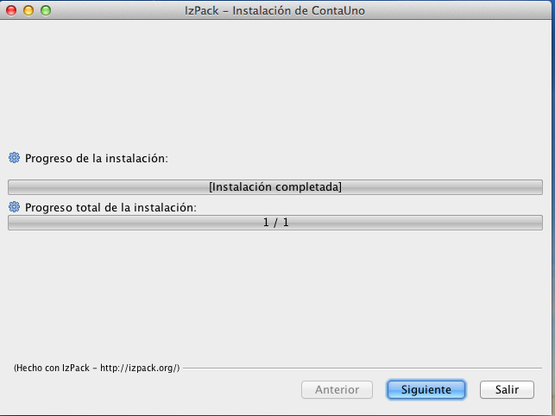
Instalación ContaUno
La siguiente ventana corresponde al proceso de instalación del programa, no cerrar hasta que aparezca la leyenda de instalación completa. Dar click en siguiente.

Slide 21
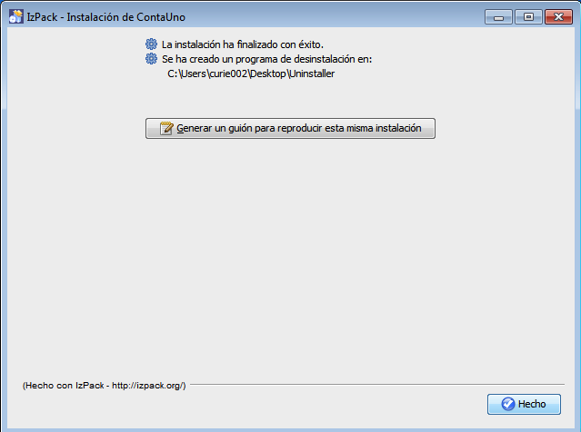
Instalación ContaUno
A continuación se desplegará la ventana, indicando que la instalación ha finalizado con éxito, así como la creación de un programa de desisntalación en la ruta indicada. Dar click en Hecho para concluir la instalación
Acceso Directo
Desisntalación de software

Slide 22
Instalación complemento Java
Instalación Software ContaUno

Slide 23
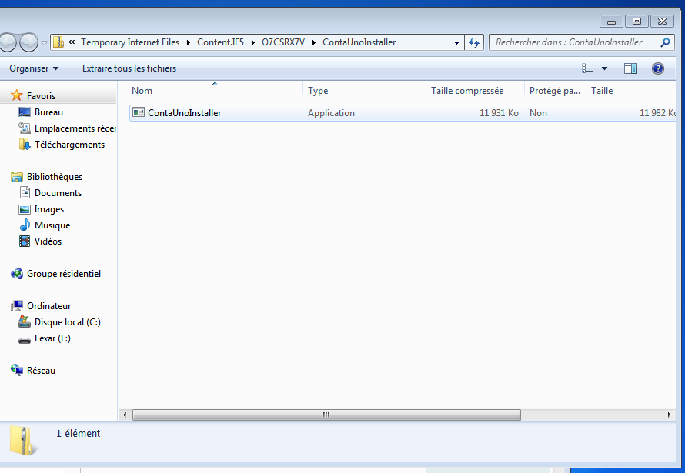
Instalación Complemento Java
Abrir el archivo de instalación, dar click en el archivo que aparece en la ventana.

Slide 24
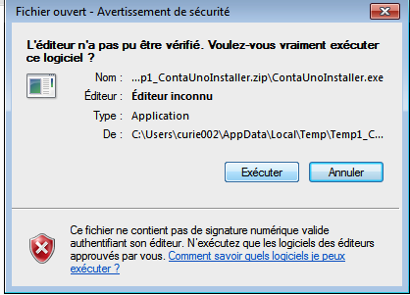
Instalación Complemento Java
A continuación se desplegará una ventana para asegurar que se desea abrir el archivo. Dar click en Ejecutar para continuar con la instalación.
Despúes de haber dado click en ejecutar, se desplegará una ventana que indica se requiere de la instalación de un complemento java o bien la actualización de la versión actual.
Se debe de dar click en instalar y se re direccionará automáticamente al sitio de java para proceder a la instalación.

Slide 25
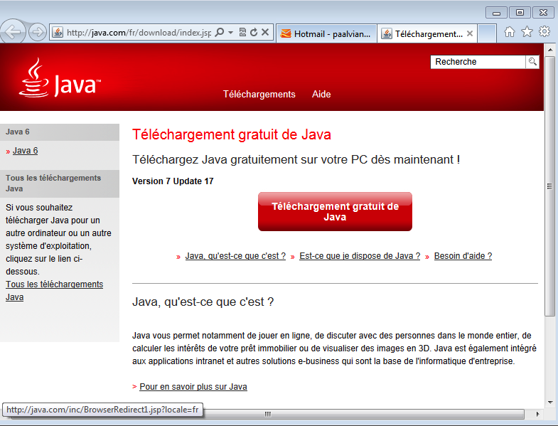
Instalación Complemento Java
En el sitio , se debe dar click en instalar gratuito Java, para iniciar con la instalación.

Slide 26
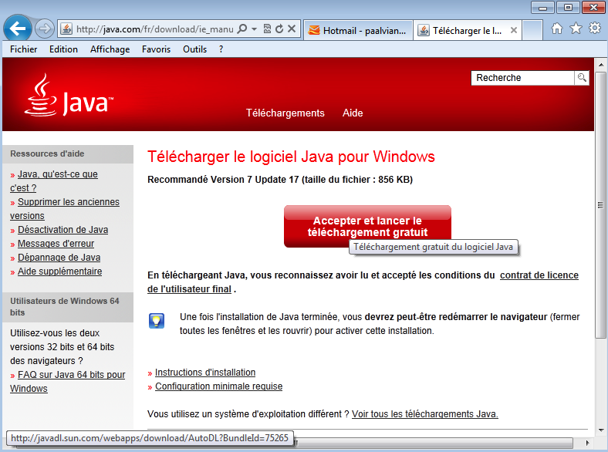
Instalación Complemento Java
El sitio recomendará la versión que se requiere descargar en base a la edición de Windows y/o a la actualización con la que se cuente.
Dar click en aceptar e iniciar la instalación gratuita.

Slide 27
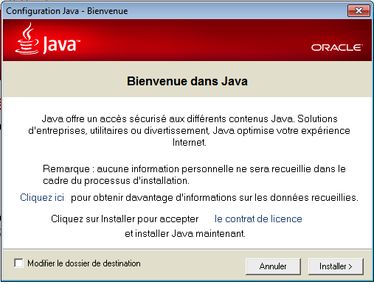
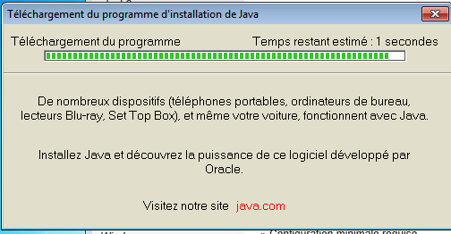
Instalación Complemento Java
A continuación se desplegará una ventana de Bienvenida a la instalación de Java. Dar click en Instalar para continuar.
Posteriormente aparecerá la siguiente ventana donde se muestra el proceso de instalación.

Slide 28
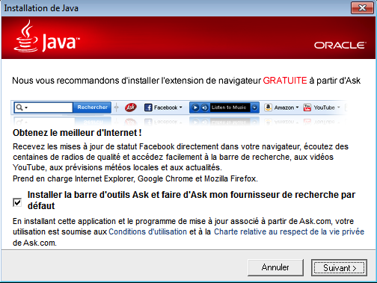
Instalación Complemento Java
En el proceso de instalación de Java, aparece una ventana con la opción de instalar la barra de ASK como buscador en internet, se recomienda NO instalar, y dar click en Siguiente.

Slide 29
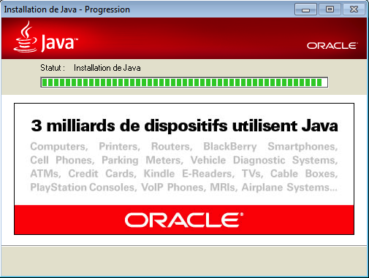
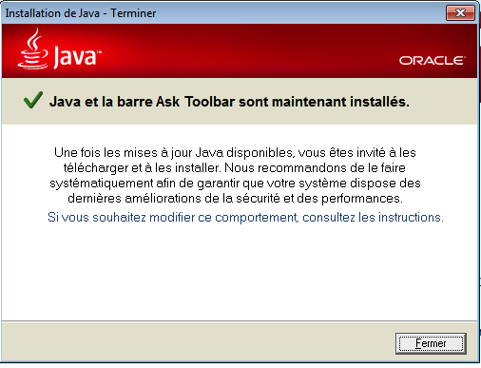
Instalación Complemento Java
Al finalizar la Instalación aparecerá una ventana donde indica que el complemento Java ha sido instalado correctamente. Dar click en Cerrar para continuar con la instalación de ContaUno.

Slide 30
Instalación ContaUno
Para iniciar la instalación de ContaUno, dar click en el instalador nuevamente. Se debe seleccionar el idioma de la interfaz que se desea utilizar, Dar click en el menú desplegable y a coninuación se desplegarán 3 opciones, dar click en el idioma de su preferencia y dar click en ok para continuar.
.
Nota: Es posible cambiar el idioma del programa ya que esté instalado el programa, más adelante se muestra como realizar este cambio. El idioma seleccionado modifica solamente la interfaz del programa no el ejercicio contable.

Slide 31
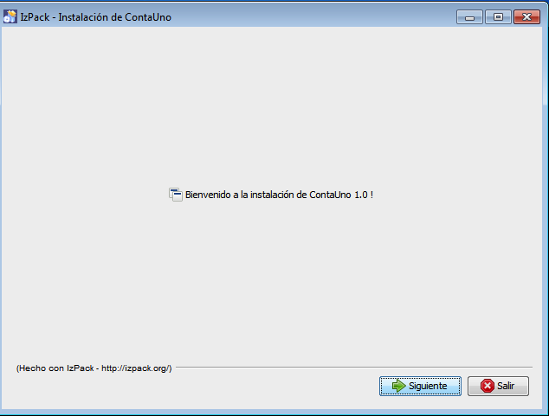
Instalación ContaUno
A continuación se abrirá automaticamente el instalador de conta uno, en caso de que esto no suceda, dar click en el instalador nuevamente.
Se desplegará la siguiente venta de Bienvenida a la instalación de ContaUno. Dar click en Siguiente para dar Inicio.

Slide 32
Instalación ContaUno
A continuación se desplegará la licencia del programa. “Dar click en Acepto los términos de este acuerdo de licencia” y click en Siguiente para continuar.
1
2

Slide 33
Instalación ContaUno
Se desplegará la siguiente ventana, donde se mostrará la ruta de instalación del programa, en caso de querer instalarlo en alguna diferente se debe dar click en el botón escoger y seleccionar la deseada; y dar click en Siguiente para continuar.

Slide 34
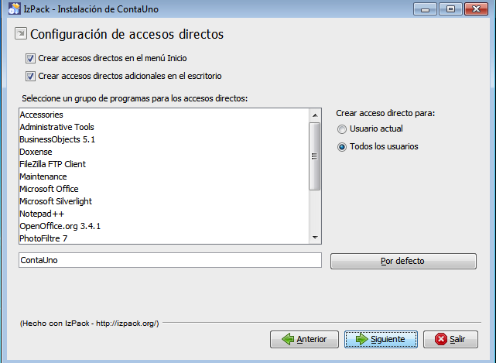
Instalación ContaUno
A continuación se desplegará la siguiente ventana donde se tiene la opción de configurar accesos directos al programa, en caso de desear otra configuración se debe modificar y dar click en Siguiente.

Slide 35
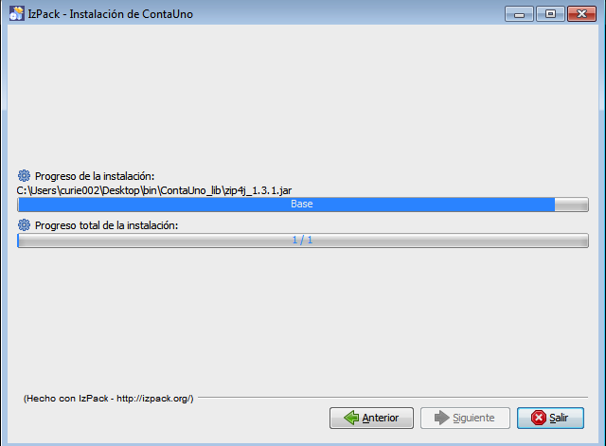
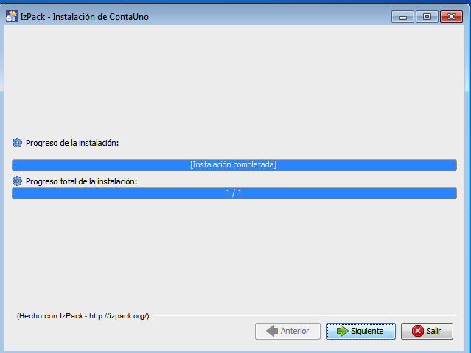
Instalación ContaUno
La siguiente ventana corresponde al proceso de instalación del programa, no cerrar hasta que aparezca la leyenda de instalación completa. Dar click en siguiente.

Slide 36
Instalación ContaUno
A continuación se desplegará la ventana, indicando que la instalación ha finalizado con éxito, así como la creación de un programa de desisntalación en la ruta indicada. Dar click en Hecho para concluir la instalación
Acceso Directo
Desisntalación de software

Slide 37
Iniciando ContaUno

Slide 38
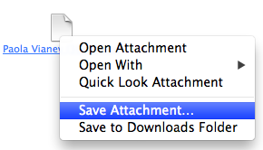
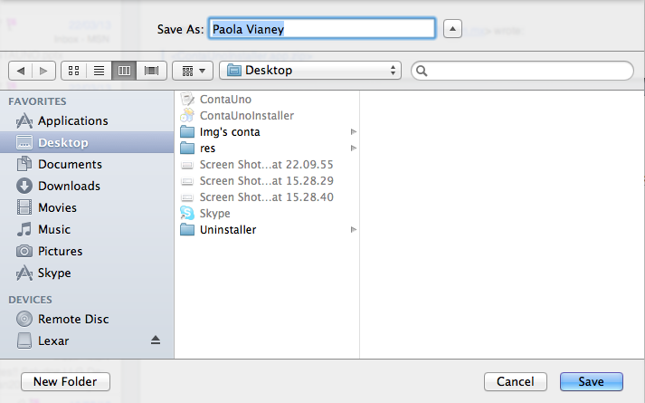
Clave individual de acceso
Para ingresar al programa es necesaria la clave de acceso,por lo que se tiene que descargar, y guardar, en la ruta que se desee. El archivo de clave de acceso está identificado con el nombre o matrícula del interesado.

Slide 39
Clave individual de acceso
Despúes de haber guardado la clave de acceso, se debe iniciar el Programa, Dar click en el ícono de ContaUno
MAC
Windows

Slide 40
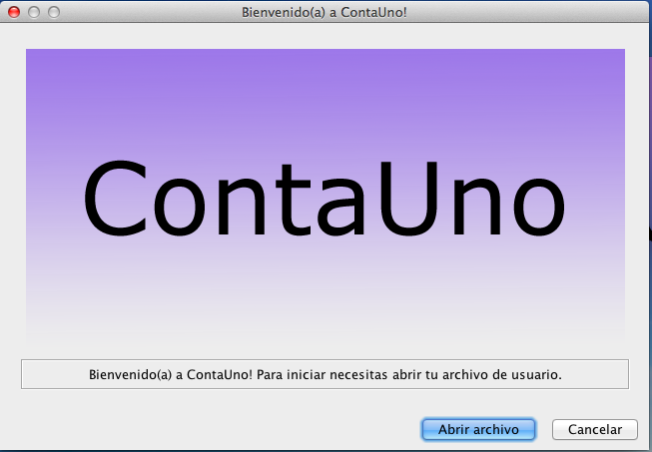
Clave individual de acceso
A continuación se desplegará la ventana de Bienvenida, donde se solicita “Abrir archivo”, correspondiente a la clave de acceso previamente descargada. Dar click en Abrir archivo.

Slide 41
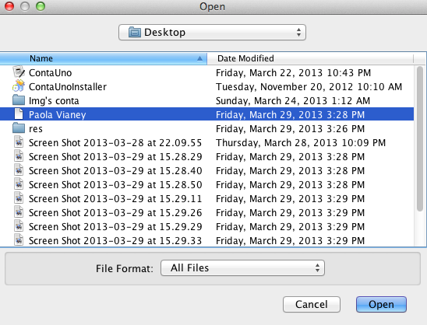
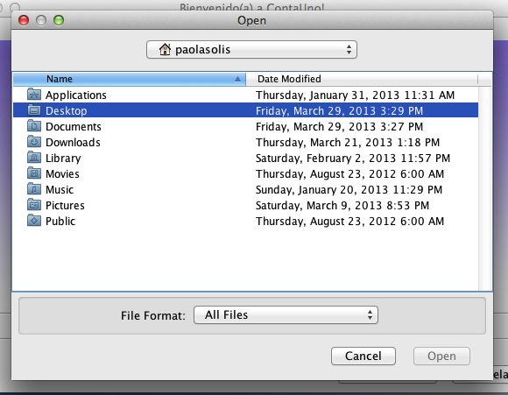
Clave individual de acceso
Al dar click en abrir archivo, se desplegará la ventana para seleccionar el archivo que se guardó previamente, el cual está denominado como el nombre o matrícula. Seleccionar y dar click en Abrir.

Slide 42
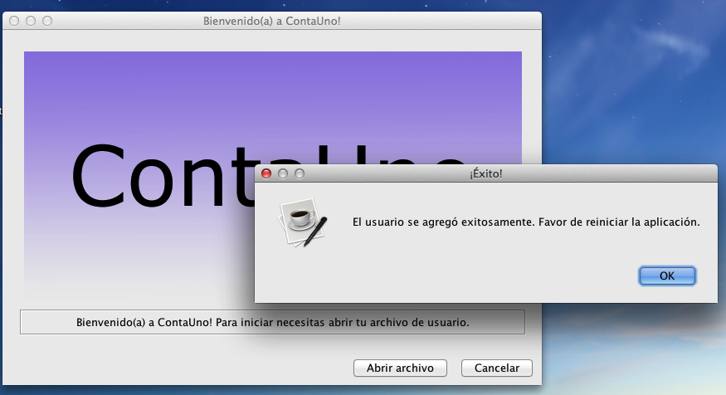
Clave individual de acceso
A continuación se desplegará la ventana que indica que el usuario ha sido agregado exitosamente, y que debe reiniciarse . Dar click en ok y volver a abrir la aplicación para dar inicio al programa.

Slide 43
Bienvenido a ContaUno
Iniciando el Ejercicio
Menú Principal:
Instrucciones
Ciclo Contable
Ajustes
Proceso de Cierres
Estados Financieros

Slide 44
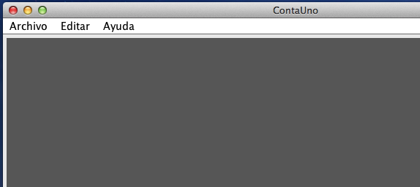
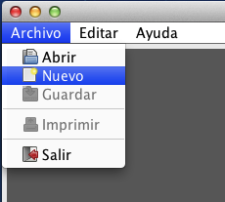
Bienvenido a ContaUno
Al abrir la aplicación se desplegará el siguiente Menú de Inicio.
Para iniciar, Dar click en “Archivo” y se desplegará el siguiente Menú:
Por ser la primer vez que se ejecuta el programa, Dar click en “Nuevo”.

Slide 45
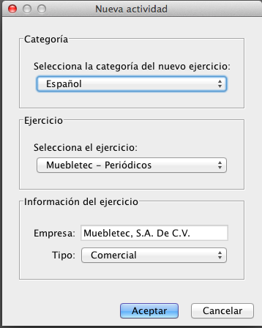
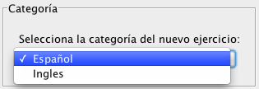
Iniciando el ejercicio
A continuación se desplegará la siguiente ventana, que se encuentra dividido en 3 Sub-Menús.
Categoría del Ejercicio.
Ejercicio.
Información del Ejercicio
En el Menú de Categoría, se despliegan dos Opciones; Español e ingles.
Esta selección implica que el ejercicio completo se presentará en el idioma seleccionado, siendo independiente del idioma seleccionado para la interfaz en la el proceso de instalación.
Dar click en el idioma deseado

Slide 46
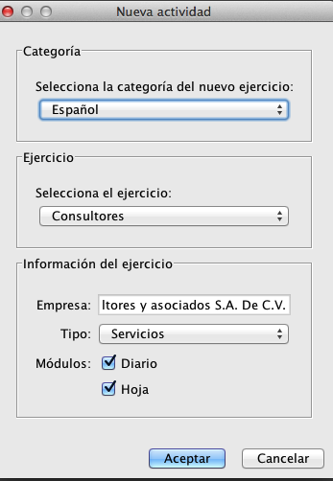
Iniciando el ejercicio
En el menú de Ejercicio
Dar click en el menú desplegable, para seleccionar el ejercicio a realizar, el programa ofrece 3 opciones:
Muebletec periódico (comercial)
Muebletec analítico (comercial)
Consultores (servicios).
Al seleccionar la opción deseada; En el menú de Ejercicio, automaticamente se cambiará la información complementaria del ejercicio.
No hacer modificaciones en las opciones predeterminadas de información del ejercicio y dar click en Aceptar para dar Inicio al Ejercicio.
¡Importante! Una vez iniciada una actividad (Ej. Español- Muebletec periódico ), no es posible realizar cambios sobre la misma. En caso de querer realizar algún cambio es necesario crear un nuevo archivo con las carácterísticas deseadas.

Slide 47
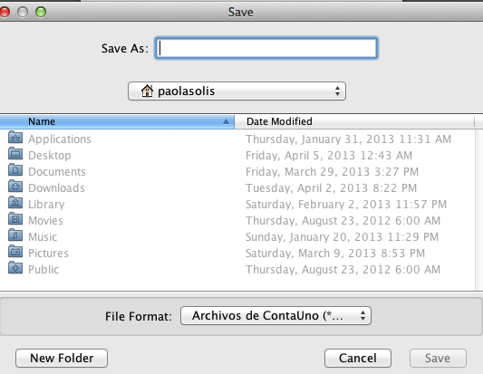
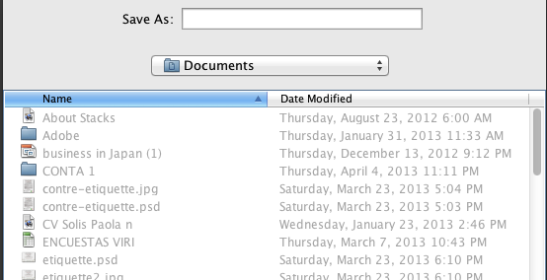
Iniciando el ejercicio
A continuación se desplegará el siguiente Menú, en el cual se seleccionará la ruta donde se desea guardar el archivo para el nuevo ejericicio.
Para Guardar el archivo se recomienda seguir los siguientes pasos:
1. Seleccionar en que directorio se desea guardar el archivo.
Ej. Documentos y Dar doble click para seleccionarlo.
1

Slide 48
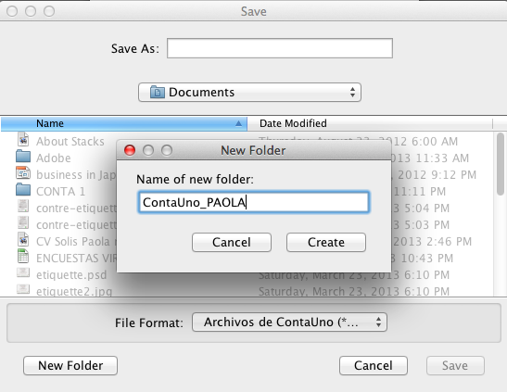
Iniciando el ejercicio
2.1. Dar click en Nuevo Folder, (en el cual se almacenarán todos los archivos que se crearán para el uso de la práctica).
2.2. Nombrar el folder, y dar Click en “Crear”.
3. Nombrar el archivo, con la Matricula o Nombre del interesado.
4. Dar click en Guardar para continuar. (Este archivo se almacenará en el folder creado en el paso 2.2 .
3
A01111111
2.2
2.1
4

Slide 49
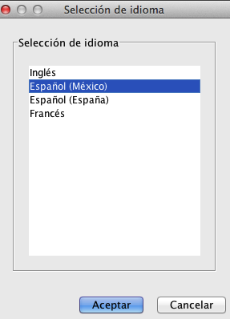
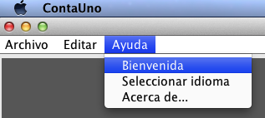
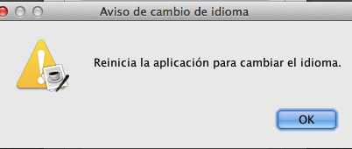
Iniciando el ejercicio
Si se desea cambiar de idioma para la interfaz del programa no del ejercicio se deben seguir los siguientes pasos:
1. Dar click en Ayuda y a cotninuación se desplegará las siguientes opciones, dar click en seleccionar el idioma
2. Dar click en el idioma deseado y dar click en Aceptar.
3. Dar click en ok y abrir la aplicación nuevamente.

Slide 50
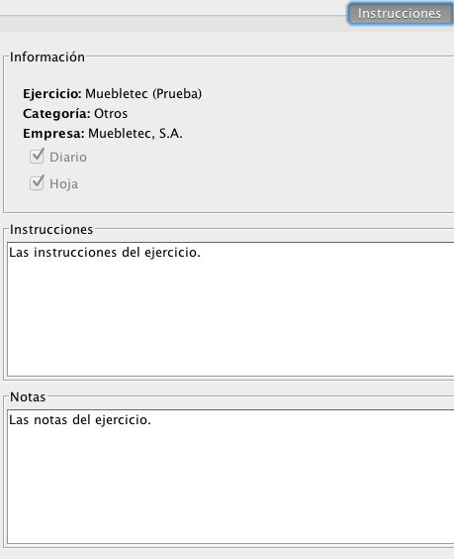
Menú principal: Instrucciones
Posteriormente se desplegará el siguiente menú que contine las 5 pestañas enumeradas a continuación:
Instrucciones
Ciclo Contable
Ajustes
Proceso de cierres
Estados Financieros
1
Dando click en la primer pestaña “Instrucciones”, se desplegará la siguiente ventana, la cual se divide en: Información, Instrucciones y Notas relacionados al ejercicio que se realizará a continuación.
Atención: Es importante revisar cuidadosamente las Notas creadas para cada ejercicio.

Slide 51
Ciclo Contable
Catálogo
Diario
Mayor
Balanza
Menú Bienvenido a ContaUno

Slide 52
Menú principal: Ciclo Contable
2
En la segunda pestaña “Ciclo contable”, se encuentran las etapas que conforman el ciclo contable.
2.1. Catálogo
El catálogo tiene como objetivo definir el nombre de las cuentas, su naturaleza y el tipo de cuenta, que se van a utilizar durante el ejercicio contable, y asignarles un numero en base a la naturaleza de la cuenta.
2.2. Diario
2.3. Mayor
2.4. Balanza

Slide 53
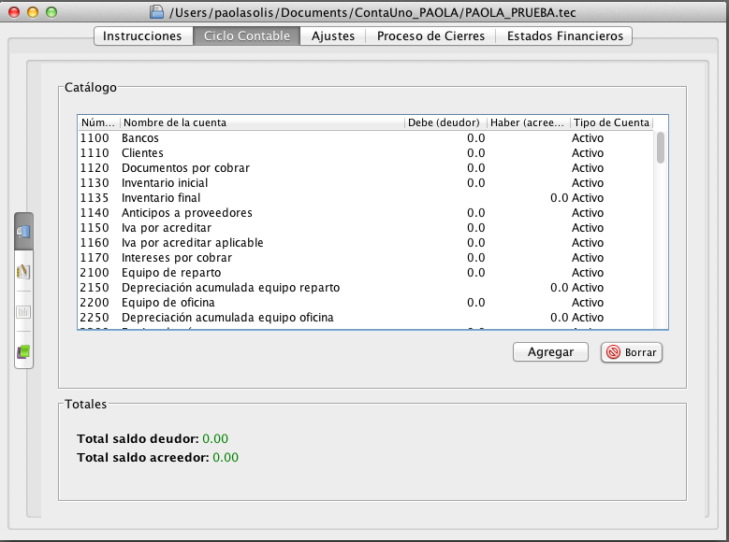
Ciclo Contable: Catálogo
El catalogo esta precargado y disponible para resolver el ejercicio, se recomienda no hacer modificaciones.
Se tiene la opción de modificar el catálogo de cuentas, se puede agregar o borrar la cuenta que se desee.
En el apartado de Totales, se pueden observar, a manera de comprobación los saldos acumulados hasta el momento en el ejercicio.

Slide 54
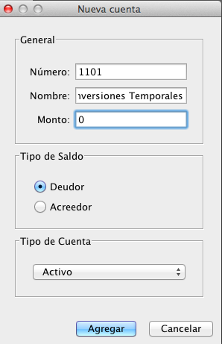
Ciclo Contable: Catálogo
Si se desea agregar una cuenta al catálogo: Dar Click en “Agregar” en el ícono que aparece en la pantalla de catálogo y se desplegará la siguiente ventana, donde se debe completar la información referente a la nueva cuenta. Dar click en “Agregar” para finalizar.
2.Nombre deseado de la nueva cuenta.
1.Número: Se deberá indicar un número de cuenta, el cual tiene como objetivo organizar la cuenta en la posición correcta dentro del catálogo dependiendo de la naturaleza y tipo de la cuenta.
Por ejemplo: Inversiones Temporales, debe ir entre bancos (1100) y clientes (1110), por lo que se debe asignar un número en coherencia con estas dos cuentas, es decir: 1101.
1
3.Monto inicial, recordar que el monto se ve reflejado en los saldos totales de la pantalla anterior
2
3
4
4.Tipo de Saldo y 5.Naturaleza de la nueva cuenta.
5

Slide 55
Ciclo Contable: Catálogo
Para borrar una cuenta, Se debe dar click en la cuenta que se desea eliminar y posteriormente dar click en Borrar.
a. Para guardar un cambio, en el menú principal dar click “Archivo” y “Guardar”.
b. Se tiene la opción de imprimir el catálogo de cuentas. Dar click en “Archivo” e imprimir” y se desplegará la ventana correspondiente a la impresora configurada.
a.
Nota: Cuando se realiza un cambio y no se ha guardado, se mostrará el ícono, para avisar que se ha realizado una modificación sin ser guardada.
b.

Slide 56
Ciclo Contable: Diario
La segunda etapa en el ciclo contable corresponde al Diario, en este módulo se administra la información de las operaciones y sus registros correspondientes, derivados de los comprobantes que las acompañan.
El diario se compone de 2 partes, Registros y Listado

Slide 57
Diario: Registros
La ventana de registros se conforma por 4 partes:
Registro
Comprobantes
Contabilización
Totales

Slide 58
Diario: Registros
Este ejercicio cuenta con 100 asientos, precargados en el campo “Número/
Concepto”.
Este apartado tiene la opción de:
Agregar registro
Borrar registro
Editar registro.
Se recomienda no agregar o borrar registros, ya que se encuentran precargados los que serán utilizados en el ejercicio.
Si se desea Agregar un registro, dar click en “Agregar registro” y se desplegará la siguiente ventana.
Se debe completar el número, concepto y fecha, el número deberá ser diferente a los ya existentes, y la fecha debe completarse en el formato- dd-mm-aaaa .
Dar click en “Aceptar” para finalizar.

Slide 59
Diario: Registros
Se recomienda no agregar o borrar registros, ya que se encuentran precargados los asientos que serán utilizados en el ejercicio.
Si se desea borrar un registro,
Dar click en “Borrar registro”, y se desplegará la siguiente ventana.
Dar click en Si para continuar.
Para iniciar el registro de los asientos:
Abrir el menú desplegado de los conceptos (que se encuentra en la parte de registro) y dar click sobre el primer registro para seleccionarlo.
Al seleccionar el concepto a registrar, se cargarán automaticamente los comprobantes correspondientes al asiento seleccionado en el apartado de “Comprobantes”, cada ícono representa un comprobante diferente.
Dar click en Editar registro y a continuación se desplegará la ventana correspondiente..
Dar click en el primer ícono de comprobantes para inciar el registro.
.

Slide 60
Diario: Registros
A continuación se pueden observar 3 ventanas correspondientes al menú del registro, la ventana para editar el registro y la imagen del comprobante, las cuales se pueden organizar y manipular para comodidad del usuario
1
3
2
Se debe agregar la fecha correspondiente al comprobante,
dd-mm-aaaa
Ejemplo:03-09-2013
Dar click en aceptar
Nota: Guardar todos los cambios realizados

Slide 61
Diario: Registros
Después de añadir las fechas correspondientes al primer asiento, se debe proceder a agregar las cuentas que componen la póliza de diario, en el apartado de contabilización.
Para iniciar, Dar click en agregar, se desplegará la siguiente ventana;
Siguiendo el ejemplo del asiento 1, se debe registrar la cuenta de Bancos:
Dar click sobre el menú desplegable de ”Cuenta”, y dar click sobre la cuenta que se desea registrar, (bancos).
Agregar el monto correspondiente.
Dar click sobre el tipo de saldo que corresponde (Deudor, Acreedor).
Dar click en Agregar para finalizar.
Atención: Solo ingresar 2 decimales y NO redondear ningún número. Ej. 1,343.33 = 1,343.33

Slide 62
Diario: Registros
Para editar la cuenta previamente agregada.
dar click en editar y se desplegará la siguiente ventana.
Modificar el campo que se desee y dar click en agregar.
Es posible editar la cuenta, dando click sobre el nombre de la cuenta y se desplegará el menú desplegable del catálogo de cuentas.
Para editar el monto de igual manera se debe dar click sobre el monto y modificar.
Para borrar una cuenta, se debe dar click sobre la cuenta que se desea eliminar y dar click en borrar.
No olvidar guardar cualquier cambio realizado.

Slide 63
Diario: Registros
El último apartado de registros pertenece a los totales, en el cual se indica si el saldo deudor y acreedor cuadran, de lo contrario se mostrará la siguiente leyenda.
No olvidar guardar cualquier cambio realizado.

Slide 64
Diario: Listado
En la pestaña del listado se encuentra un condensado de información de los asientos registrados hasta el momento.
Dar click en el ícono de Listado, y se desplegará la siguiente ventana.

Slide 65
Ciclo contable- Mayor
La tercer etapa del ciclo contable se refiere al mayor, el cual tiene como objetivo clasificar los movimientos realizados en cada una de las cuentas.
El mayor tiene 2 apartados : Las cuentas T y el listado
La ventana de las cuentas de T se conforma por:
Registro
Mayor

Slide 66
Mayor: T’s
Para iniciar a colocar las cuentas en el mayor se deben seguir los siguientes pasos:
Abrir la ventana de las cuentas de T (T’s)
En el apartado de registro, dar click en el menú de “Número/ Concepto”, a continuación se desplegarán los registros de diario dar click en el Registro que se desea colocar en el mayor.
A continuación se visualizarán las cuentas que pertenecen al registro seleccionado
2
3

Slide 67
Mayor: T’s
En el apartado de mayor, se pueden visualizar las T’s que corresponden al registro seleccionado.
En esta sección se tiene la posibilidad de visualizar las T’s de dos maneras:
Dando click en “Todos” se muestran todas las T’s del registro seleccionado.
Dando click en “Seleccionado”, se desplegarán las T’s que pertenecen a la cuenta que esté seleccionada en ese momento,
Atención: El círculo que aparece al costado del monto de la cuenta significa que no ha sido trasladado al mayor.

Slide 68
Mayor: T’s
Para continuar colocando las cuentas en las T:
4. Dar click sobre la cuenta que se desea colocar en la T y arrastrar la cuenta hacia la T a la que corresponde, con el saldo que tenga ( acreedor o deudor). El circulo rojo se refiere a que la cuenta aún no es colocada en ninguna T.

Slide 69
Mayor: T’s
Si se desea eliminar una cuenta que se ha añadido a las T’s, dar click sobre la cuenta que se desea eliminar y arrastrar sobre el ícono que se muestra a continuación.
No olvidar guardar cualquier cambio realizado.

Slide 70
Mayor: Listado
En la ventana de listado se muestran los asientos que se han colocado dentro de cada una de las cuentas en las T’s, en forma de lista. Esto con el propósito de comprobar que el saldo de los asientos es el deseado.

Slide 71
Ciclo contable- Balanza
La cuarta etapa del ciclo contable corresponde a la balanza, que tiene por objetivo revisar que los movimientos deudores sean iguales a los movimientos acreedores.
La balanza contiene 3 columnas resaltadas en 3 colores diferentes
Balanza automática: Es generada por el programa
Balanza Manual: El alumno la genera al realizar las T’s
Diferencias: Diferencias entre la b. automática y la b. manual. Los saldos deben en esta columna deben ser igual a 0.00

Slide 72
Ajustes
Diario
Mayor
Balanza
Menú Bienvenido a ContaUno

Slide 73
Ajustes
En la tercera pestaña se encuentran las secciones a realizar pertenecientes a los ajustes.
Los ajustes propuestos en este ejercicio se indican en la pantalla de “instrucciones” y estan enumerados partiendo del 9501 al 9510 en el caso de ejercicio periódicos y al 9509 en ejercicio perpetuos.
3
La ventana de Diario tiene por objeto capturar los registros de los ajustes y esta conformada por 3 partes:
Ajuste
Contabilización
Totales
3.1. Diario
3.2. Mayor
3.3. Balanza

Slide 74
Ajustes - Diario
En la sección de ajuste se deben agregar los asientos de ajuste correspondientes al ejercicio, tales como depreciaciones, intereses devengados, etc.
Dar click en “agregar ajuste” y a continuación se desplegará la siguiente ventana donde debe ingresar la siguiente información:
Ingresar el número del ajuste,
El concepto del registro
Fecha en formato (DD-MM-AAAA) en número
Dar click en aceptar para finalizar,
1
2
3

Slide 75
Ajustes - Diario
En la sección de ajuste se tiene la opción de Borrar y editar los registros de ajustes.
Para editar un ajuste, seleccionar el ajuste en el menú de concepto dar click en “editar ajuste” y a continuación se desplegará la siguiente venta, dar click en “aceptar” para finalizar.
Para borrar un ajuste, se debe seleccionar el ajuste deseado y se deplegará la siguiente ventana, dar click en “si” para finalizar”

Slide 76
Ajustes- Diario
En la sección de contabilización se deben agregar las cuentas que pertenecen a cada registro de ajuste.
Para iniciar, se deben seguir los siguientes pasos:
Dar click en Agregar
En la ventana que se despliega, dar click en el menú desplegable de “ Cuenta” y seleccionar la cuenta que se desea añadir.
Introducir el monto
Selecionar el tipo de saldo, deudor o acreedor según sea el caso.
Dar click en agregar para finalizar.
1
2
3
4
5

Slide 77
Ajustes- Diario
Se tiene la opción de editar y borrar los registros que se encuentran registrados.
Para editar el registro, dar click sobre el número de registro y despues en editar. A continuación, se desplegará la pantalla que permitirá la edición del mismo, dar click en agregar para finalizar.
Para borrar, dar click en el número del registro que se desea eliminar y dar click en borrar. A continuación, se desplegará la ventana para confirmar que se desea proceder, dar click en “si” para finalizar.

Slide 78
Ajustes- Diario
La tercera sección se refiere a los totales, en este apartado se pueden ver el total del saldo deudor y acreedor, esto con el fin de confirmar que los montos introducidos en la sección de contabilización son iguales.
No olvidar guardar cualquier cambio realizado.

Slide 79
Ajustes- Diario
Se pueden consultar los registros de ajustes realizados en el diario, en forma de lista, dar click en “Listado” y se desplegará la siguiente ventana.

Slide 80
Ajustes - Mayor
Posterior a registrar los asientos de ajustes, se deben clasificar los movimientos por cuenta en el mayor.
Para iniciar dar click en el apartado del Mayor y se desplegará la siguiente ventana, continuar siguiendo los pasos enlistados:
1. En la sección de ajustes seleccionar el asiento que se desea clasificar, dando click en el menú desplegable de “Número/ Concepto”, y a continuación se muestran las cuentas registradas en ese ajuste.
Se refiere a que la cuenta no ha sido clasificada en el mayor

Slide 81
Ajustes - Mayor
2. Dar click en la cuenta para seleccionarla y arrastrarla a la T que corresponde.
Se tiene la opción de visualizar las T’s de forma individual o todas las T’s que conforman el registro de ajuste seleccionado, dar click en “Todos” o “Seleccionado” según se desee trabajar.

Slide 82
Ajustes - Mayor
Para visualizar los movimientos realizados en forma de lista, dar click en “Listado” y se desplegará la siguiente ventana.
No olvidar guardar cualquier cambio realizado.

Slide 83
Ajustes - Balanza
En la tercer ventana de los ajustes se encuentra la balanza, esta sección está dividida en 3:
La balanza de comprobación- esta balanza corresponde a la balanza final del ciclo contable.
Asientos de ajustes: Se encuentran los ajustes que se realizaron.
Balanza ajustada: Se refiere a los saldos finales posterior a los registros de ajustes.

Slide 84
Proceso de cierres
Hoja de trabajo
Diario
Mayor
Balanza
Menú Bienvenido a ContaUno

Slide 85
Proceso de Cierres
La cuarta sección corresponde al proceso del cierres, que a su vez está compuesta por 4 apartados.
4.1. Hoja de trabajo
La hoja de trabajo tiene como objetivo organizar las cuentas en el estado de resultados y balance general según corresponda.
4.2. Diario
4.3. Mayor
4.4. Balanza

Slide 86
Proceso de Cierres- Hoja de trabajo
Esta sección esta integrada por 4 partes:
Nombre de la cuenta
Balanza de ajuste
Estado de resultados
Balance general
Dar click en la columna de “balanza de ajuste” en el monto de la cuenta que se desea acomodar y arrastrar a la columna que corresponda tomando en cuenta el saldo deudor o acreedor, aparecerá un signo (+), soltar el cursor para finalizar
Se debe realizar este proceso con todas las cuentas

Slide 87
Proceso de Cierres- Diario
La sección de Diario está conformada por 3 partes: Cierre, contabilización y totales. En el apartado de cierres se deben añadir los registros de cierres necesarios que corresponden al ejercicio, dar click en agregar cierre y se desplegará la siguiente ventana donde se debe completar la información solicitada.
Número: Debe ser distinto a los que ya se encuentran registrados en el ejercicio, incluyendo los 100 registros del ciclo contable y los ajustes, por lo que se recomienda iniciar en el 101 como el ejemplo lo indica.
Concepto: A que se refiere el registro.
Fecha: En formato DD-MM-AAA,
Dar click en “Aceptar” para finalizar.
1
2
3

Slide 88
Proceso de Cierres- Diario
Una vez ingresados todos los registros de cierre se puede continuar con la parte de contabilización, donde se deben agregar las cuentas que corresponden a los registros de cierre.
Para iniciar se debe seleccionar en el apartado de “cierre” el registro al que se desean añadir las cuentas y a continuación dar click en “Agregar“.
Cuenta: Dar click en el menú desplegable de “cuenta” y seleccionar la cuenta que se desea agregar.
Monto: ingresar el monto.
Tipo de saldo: dar click en deudor o acreedor según corresponda.
Dar click en “agregar” para finalizar.
1
2
3

Slide 89
Proceso de Cierres- Diario
La sección de totales tiene como finalidad ayudar al alumno a corroborar que los registros de cierres que esta realizando cuadran, es decir el saldo total deudor es igual al saldo total acreedor de no ser así se mostrará la leyenda que se muestra a continuación.

Slide 90
Proceso de Cierres- Diario
Se tiene la opción de consultar la lista de los asientos de cierres realizados en el diario, dar click en “listado” y se desplegará la siguiente ventana.

Slide 91
Proceso de cierres – Mayor
Posterior a registrar los asientos de cierres en el diario, se deben clasificar los movimientos por cuenta en el mayor.
Esta sección esta compuesta por dos pestañas: T’s y Listado.
En la pantalla de T’s se mostrará la siguiente ventana para iniciar con la clasificación de las cuentas correspondientes a todos los registros de cierres

Slide 92
Proceso de cierres – Mayor
En la sección de “cierre” seleccionar el asiento que se desea clasificar, dando click en el menú desplegable de “Número/ Concepto”, y a continuación se muestran las cuentas registradas en ese ajuste.
Dar click en la cuenta para seleccionarla y arrastrarla a la T que corresponde.
1
2
Se tiene la opción de visualizar las T’s de forma individual o todas las T’s que conforman el registro de cierre seleccionado, dar click en “Todos” o “Seleccionado” según se desee trabajar.
Se refiere a que la cuenta no ha sido clasificada en el mayor

Slide 93
Proceso de cierres - Mayor
Se tiene la opción de consultar la lista de los asientos de cierres realizados en el mayor, dar click en “listado” y se desplegará la siguiente ventana.
No olvidar guardar cualquier cambio realizado.

Slide 94
Proceso de cierres - Balanza
En la tercer ventana de los ajustes se encuentra la balanza, esta sección está dividida en 3:
La balanza ajustada- esta balanza corresponde a la balanza que se obtiene después de realizar los ajustes.
Asientos de cierres : Se encuentran los ajustes de cierre que se realizaron.
Balanza después del cierre : Se refiere a los saldos finales posterior a los registros de cierres.

Slide 95
Estados Financieros
Estado de resultados
Estado de utilidades retenidas
Balance general
Menú Bienvenido a ContaUno

Slide 96
Estados financieros
La última etapa son los estados financieros del ejercicio.
5.1. Estado de resultados
5.2. Estado de utilidades retenidas
5.3. Balance general

Slide 97
Estados de resultados
Para realizar el estado de resultados, esta sección esta compuesta por 2 partes:
La primer parte presenta todas las cuentas que pertenecen al estado de resultados.
En esta segunda parte se presenta el esquema del estado de resultados del ejercicio.

Slide 98
Estados de resultados
El alumno debe desplazar los saldos de cada una de las cuentas al esquema del estado de resultados.
Dar click sobre el saldo y arrastrar a la cuenta que corresponda. Se debe realiza el mismo procedimiento con todas las cuentas que solicita completar el estado de resultados.
Barras de desplazamiento sobre la sección del esquema

Slide 99
Estados de resultados
Para eliminar alguna cuenta del esquema del estado de resultados existen dos maneras.
1. En la barra del menú principal, dar click en Editar y a continuación se desplegará la ventana que da la opción de deshacer las últimas acciones realizadas, dar click en deshacer.
2. Dar click en “borrar todo” para eliminar todos los saldos que han sido colocados.

Slide 100
Estados de utilidades retenidas
En la segunda pestaña se despliega el estado de utilidades retenidas en el cual solo se tienen que egregar los dividendos para obtener el saldo final. Dar click sobre el monto de dividendos y arrastrarlo al esquema en la cuenta de “dividendo”.

Slide 101
Balance general
La tercer pestaña de los estados financieros es el balance general, que está compuesto por 2 partes.
Las cuentas que pertenecen al balance general.
Esquema del balance general ( Activo, pasivo y capital contable ).
El balance general se debe completar de la siguiente manera; Dar click sobre el saldo de la cuenta y arrastrar al esquema en la cuenta a la que corresponda (en la sección de activo pasivo o capital contable).

Slide 102
Balance general
Realizar el mismo proceso para el pasivo y capital contable hasta finalizar el esquema del balance general.
No olvidar guardar cualquier cambio realizado.

Slide 103
Balance General
Para eliminar alguna cuenta del esquema del balance general existen dos maneras.
1. En la barra del menú principal, dar click en Editar y a continuación se desplegará la ventana que da la opción de deshacer las últimas acciones realizadas, dar click en deshacer.
2. Dar click en “borrar todo” para eliminar todos los saldos que han sido colocados. Cada sección del balance, activo pasivo y capital contable pueden ser eliminadas por separado.

Slide 104
ContaUno Contactos
Mtra. Lilia López Galindo
lgalindo@itesm.mx
044 55 32 20 75 10
Paola Solis Espinosa
paalvian2000@itesm.mx
Juan Carlos Hernández López
Juancarlos.hdz51@hotmail.com

